Slide 1
Đố em con gì ?

Slide 2
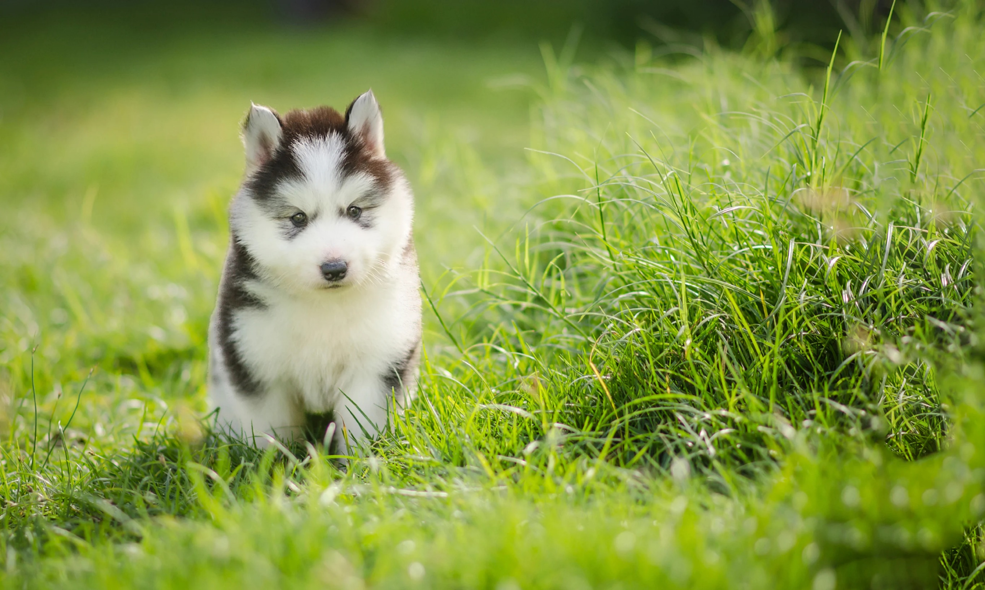
- Là con vật có 4 chân, mũi rất thính - Là loài vật rất trung thành với chủ - Hay sủa “ gâu, gâu “

Slide 3
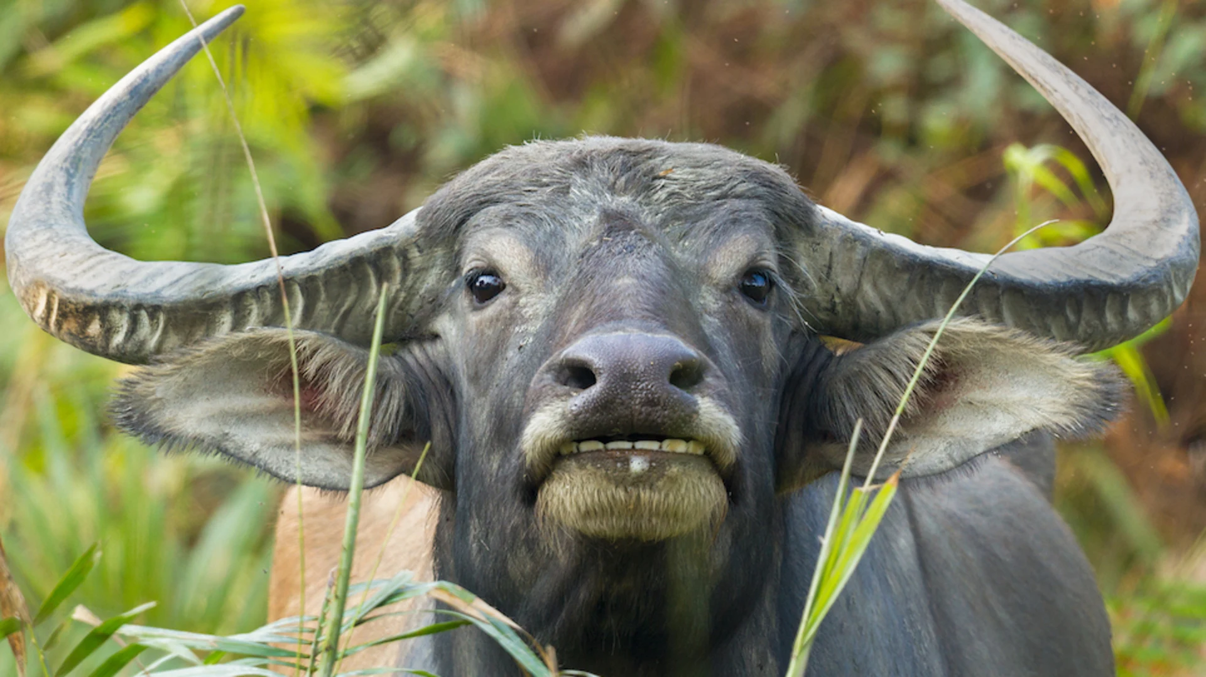
- Mình to lớn, có màu đen
- Đẻ con, con được gọi là nghé
- Kéo cày giúp bác nông dân làm ruộng

Slide 4
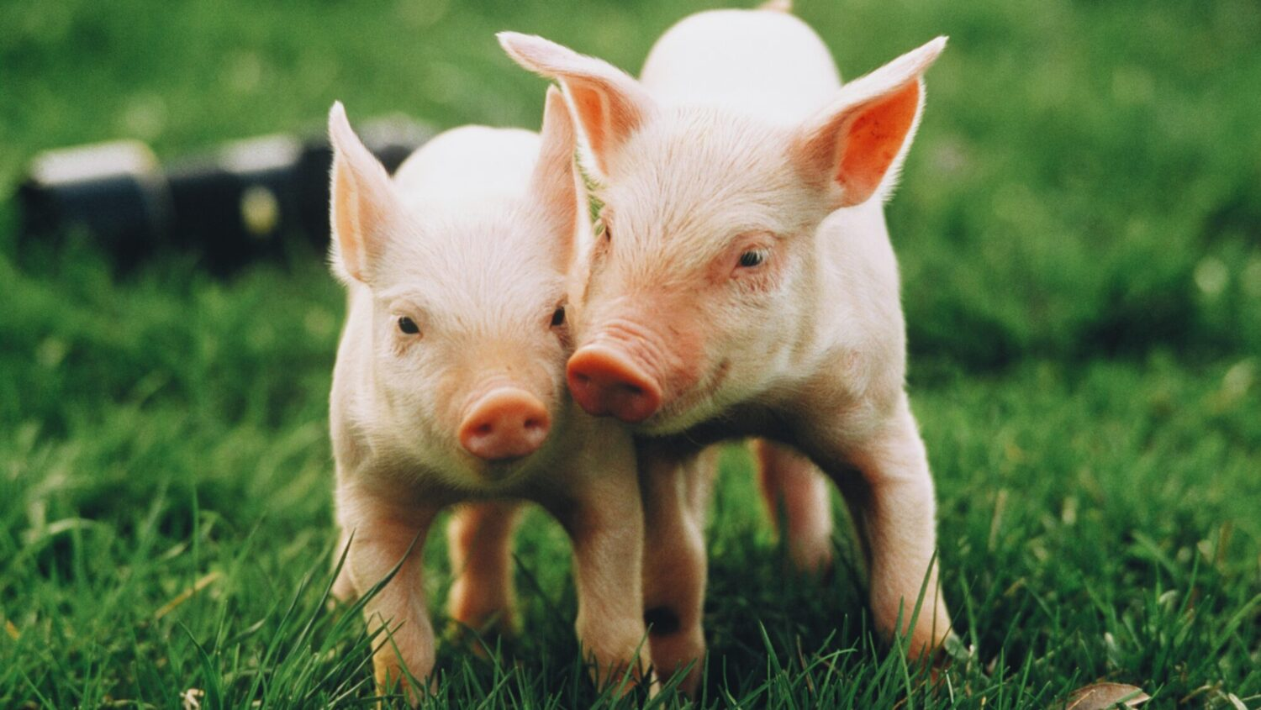
- Con có mắt híp
- Có 4 chân, thích tắm mát
- Lúc ăn no kêu “Ủn ỉn”

Slide 5
Tự nhiên và xã hội
Bài 55: Thú (tiếp theo)

Slide 6
Hoạt động 1:
Các bộ phận trên cơ thể của thú

Slide 7
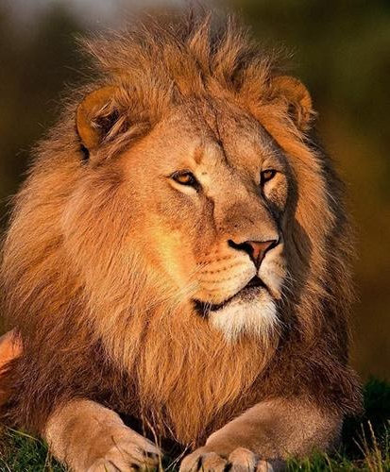
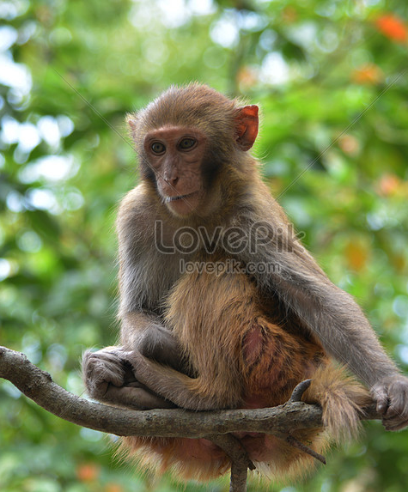
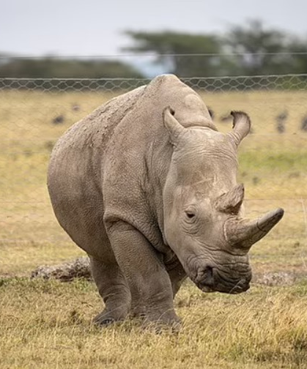
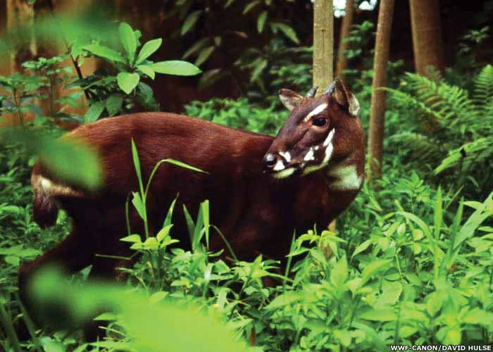
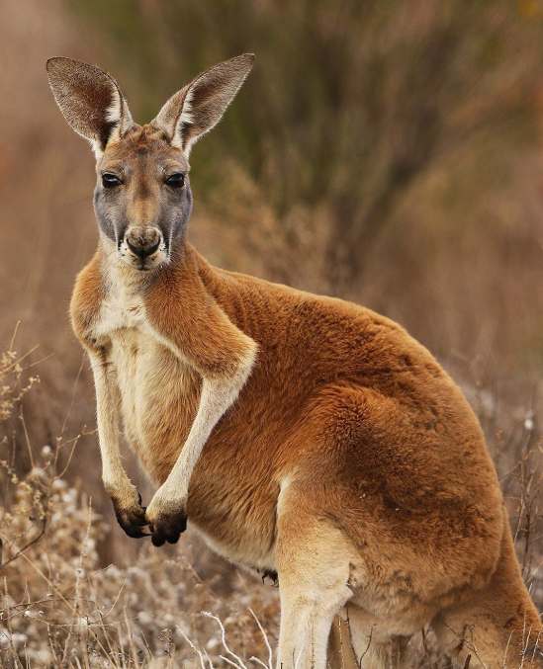
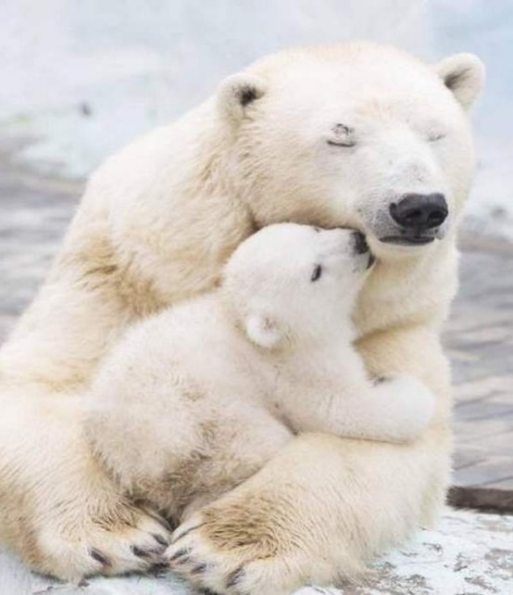
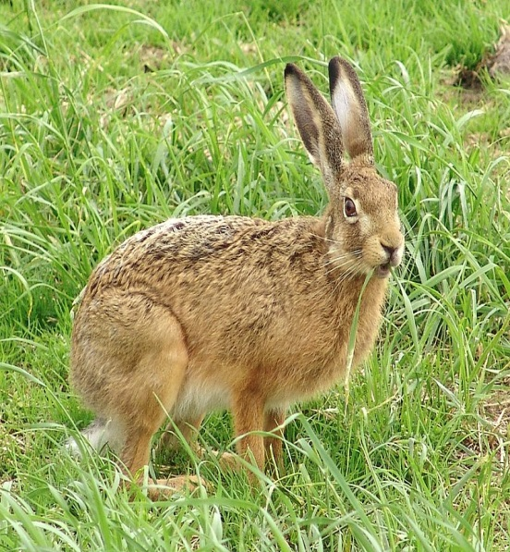
Điểm giống nhau và khác nhau
giữa các con vật?
Sư Tử
Khỉ
Dơi
Tê giác
Sao la
Chuột túi
Gấu Bắc Cực
Thỏ

Slide 8
Giống nhau
- Là những loài thú sống hoang dã, phải tự đi kiếm mồi.
- Có xương sống, toàn thân có lông mao bao phủ. Đẻ con và nuôi con bằng sữa.

Slide 9
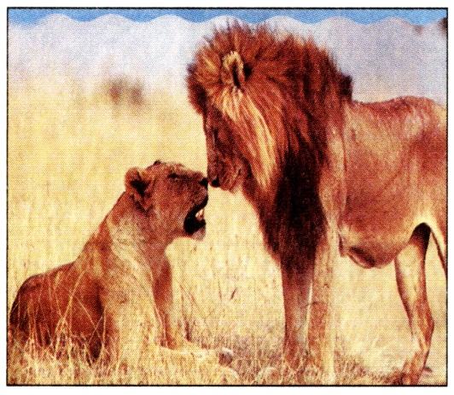
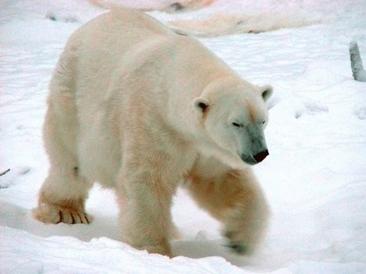
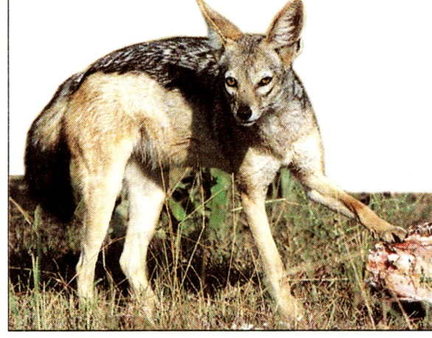
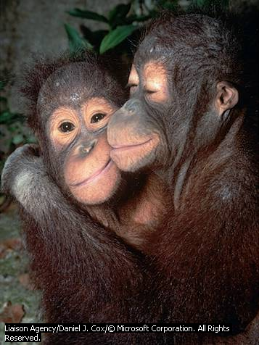
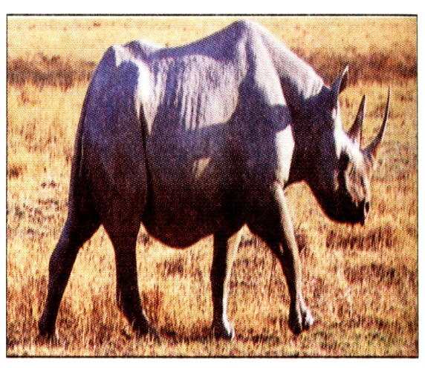
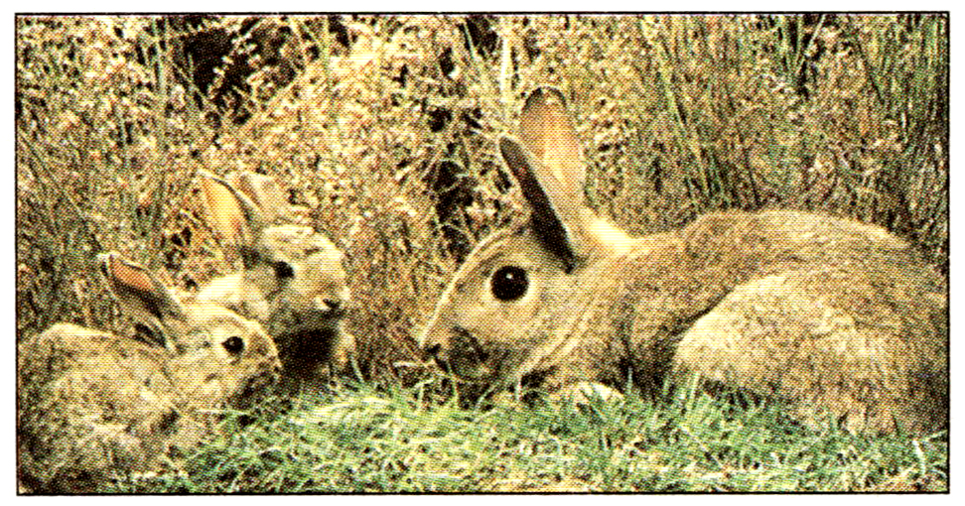
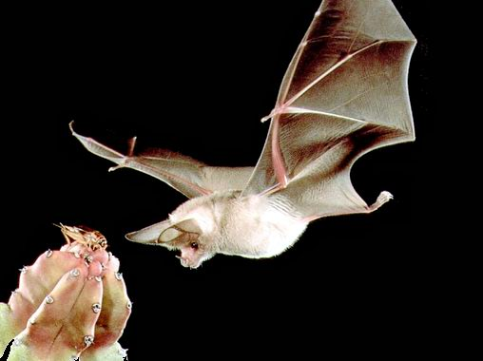
Khác nhau
Thú
ăn
thịt
Thú
ăn
cỏ
Thú
biết
bay

Slide 10
Đặc điểm chung của thú rừng là gì?
Là động vật có xương sống, có lông mao, đẻ con và nuôi con bằng sữa.

Slide 11
 | Thú nhà | Thú rừng
Có lông mao, đẻ con,
nuôi con bằng sữa.
Giống
nhau
Là những loài thú được con người nuôi dưỡng, thuần hoá từ rất lâu chúng đã có rất nhiều biến đổi và thích nghi với chăm sóc của con người
Là những loài thú sống hoang dã chúng còn có đầy đủ những đặc điểm thích nghi để có thể tự kiếm sống trong tự nhiên.
Khác
nhau

Slide 12
Hoạt động 2:
Ích lợi của thú rừng

Slide 13
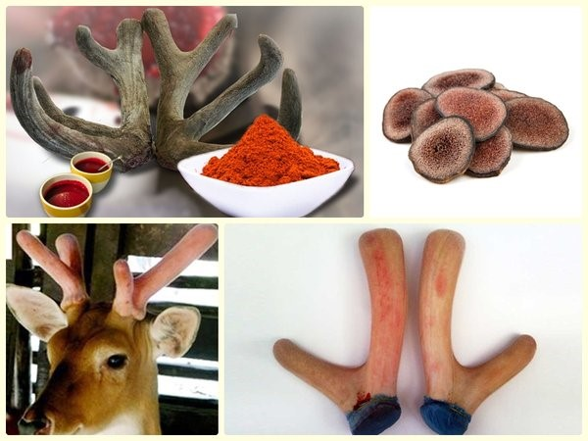

Slide 14
Kết luận
Thú rừng cung cấp các dược liệu quý có tác dụng chữa bệnh và bồi bổ sức khỏe cho con người. Bên cạnh đó, còn là nguyên liệu để trang trí và làm đồ mĩ nghệ. Thú rừng giúp thiên nhiên, cuộc sống thêm tươi đẹp.

Slide 15
Hoạt động 3:
Bảo vệ thú rừng

Slide 16
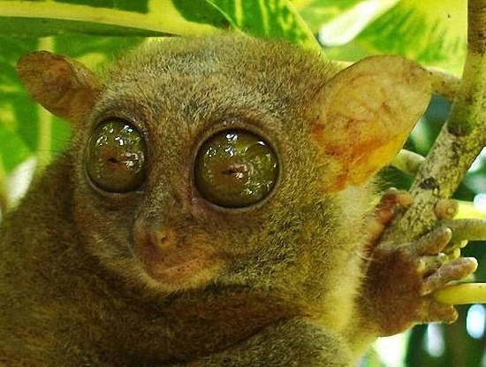
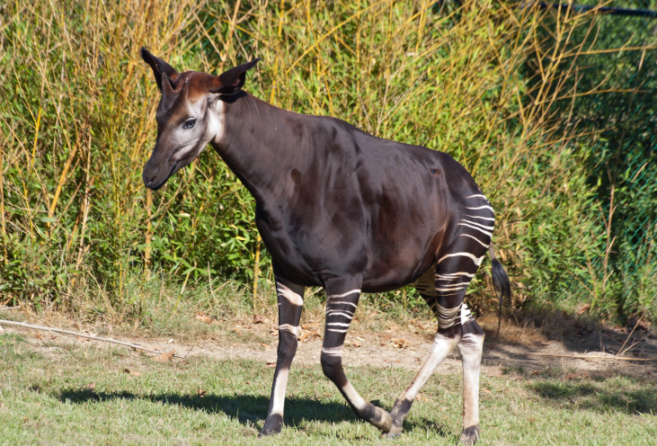
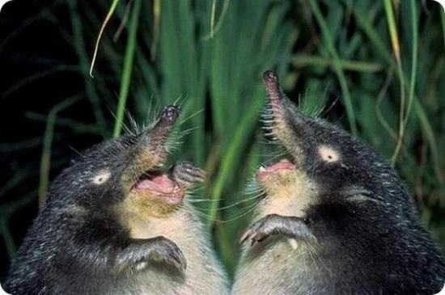
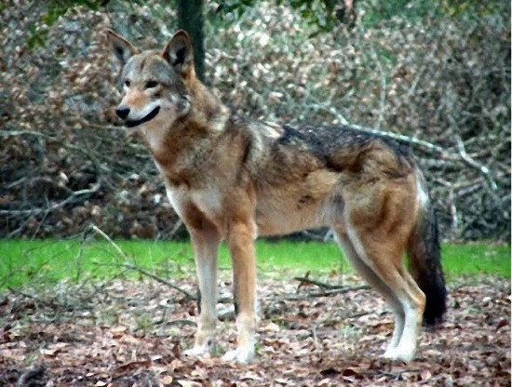
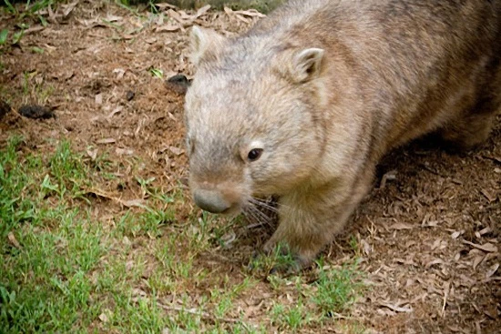
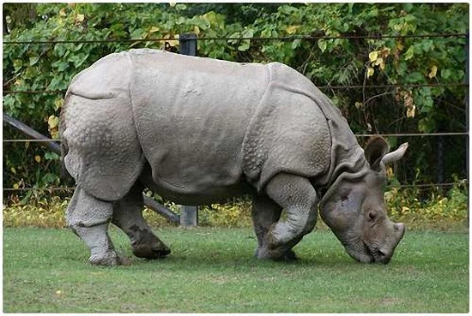
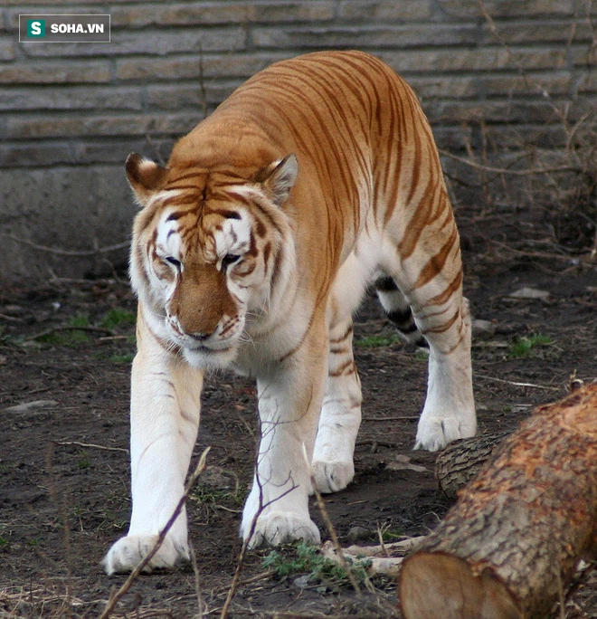
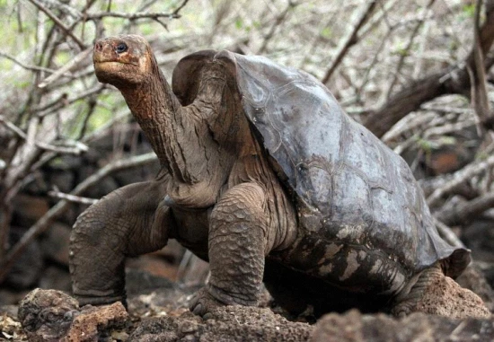
Một số loài động vật quý hiếm
Khỉ lùn Tarsier
Hươu Okapi
Chuột chù Sao Tome
Chó sói lửa
Gấu túi
Tê giác Javan
Hổ khoang vàng
Rùa đảo Pinta
Sao la

Slide 17
Các biện pháp bảo vệ thú rừng:
- Bảo vệ rừng, không chặt phá rừng, cấm săn bắn trái phép, nuôi dưỡng các loài thú quý.
- Xây dựng khu bảo tồn động vật.
- Tuyên truyền nâng cao ý thức của mọi người về việc bảo vệ các loài động vật.

Slide 18
thank you!

